Slide 1

Titel presentatie

Slide 2
Stadsbodemmeesterschap
Marco Vergeer
Werkzaam bij Strategie- en Management Consultants van Royal HaskoningDHV als Milieukundige en bestuurskundige.
Werkzaam voor diverse projecten voor provincies, gemeenten en Rijkswaterstaat. Waaronder: Samen de diepte in
Secretaris van het Gemeentelijke netwerk WEB, een netwerk van >200 medewerkers van gemeenten en Omgevingsdiensten, dat VNG-bestuur, bestuurlijke commissies en VNG-bureau adviseert.
Kernteamlid van Initiatief Bewust Bodemgebruik.
marco.vergeer@rhdhv.com | 06 510 88 337

Slide 3
Stadsbodemmeesterschap

Slide 4
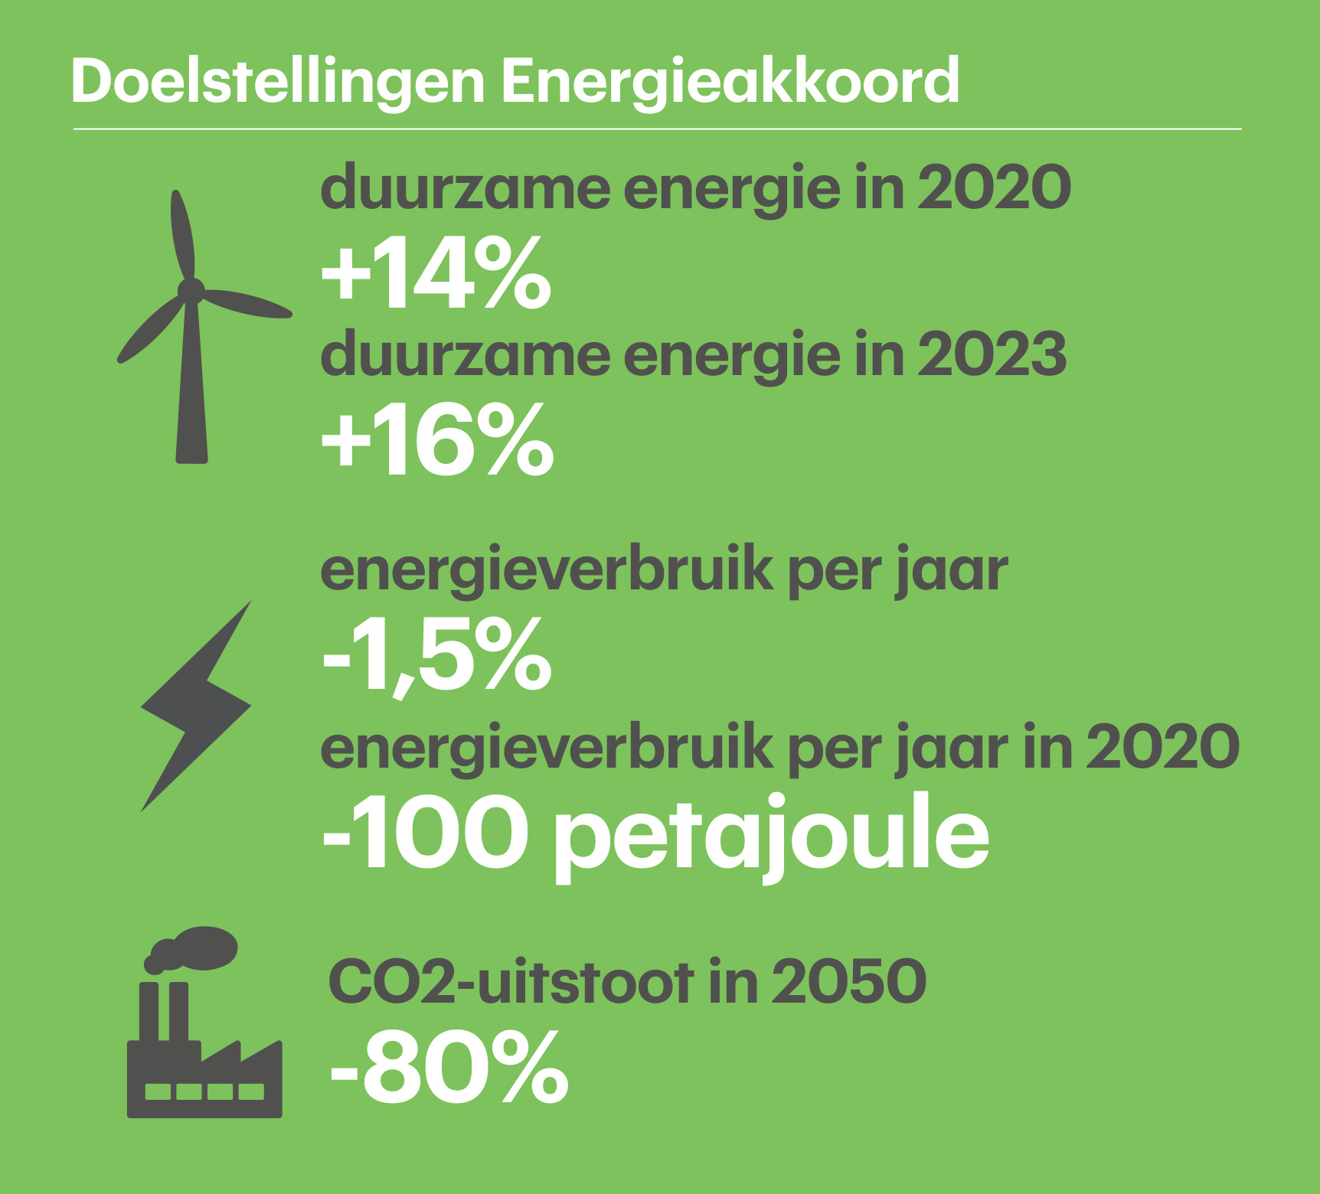
Stadsbodemmeesterschap

Slide 7
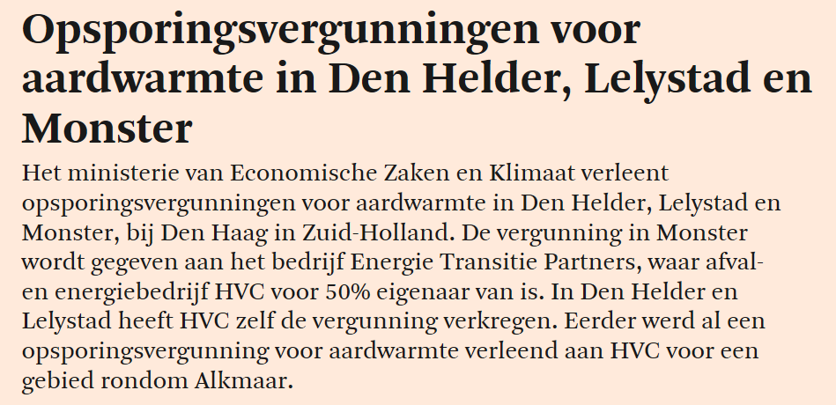
Stadsbodemmeesterschap

Slide 8
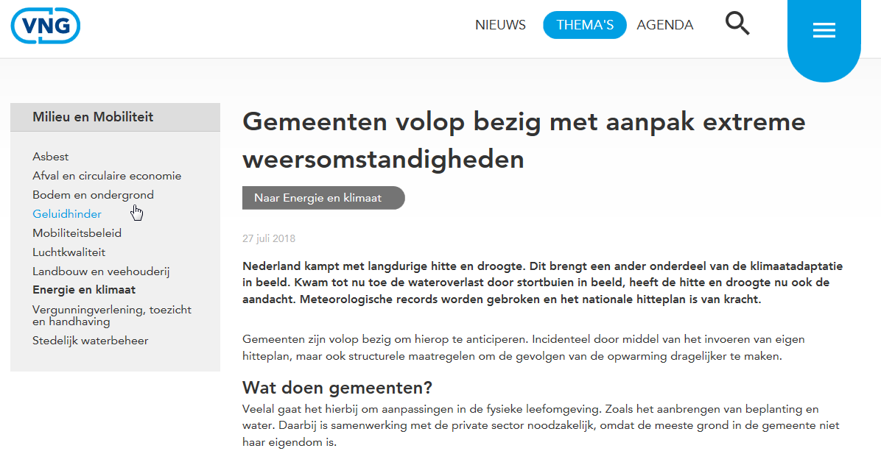
Stadsbodemmeesterschap

Slide 9
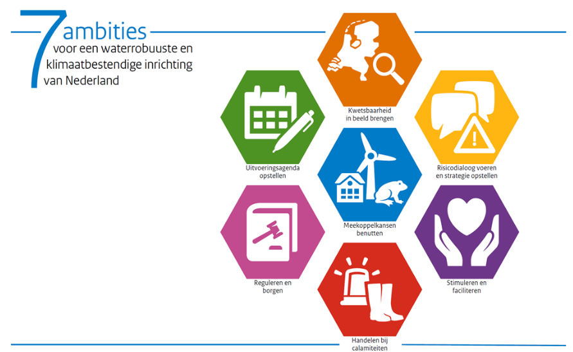
Stadsbodemmeesterschap
Stresstest (gestandaardiseerd)
Hitteplan
Groen (Operatie Steekbreek)
Klimaateffectatlas
Gemeenten hebben een zorgplicht voor grondwateroverlast en -onderlast in het openbaar gebied, maar ook eigenaren van onroerend goed hebben een grote eigen verantwoordelijkheid voor schade door grondwater.

Slide 10

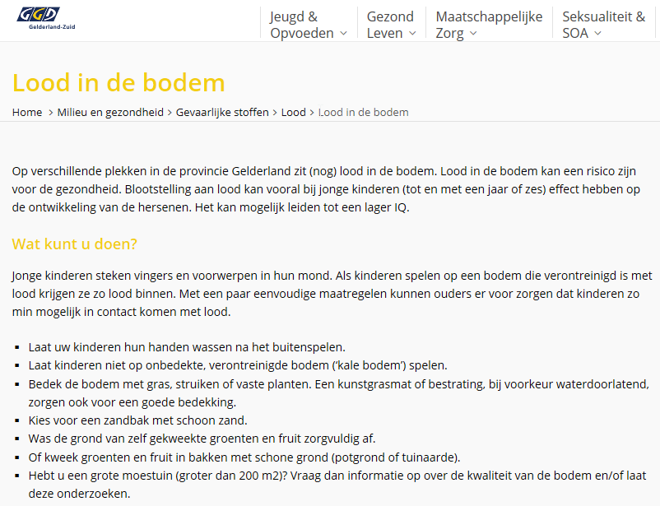

Slide 11
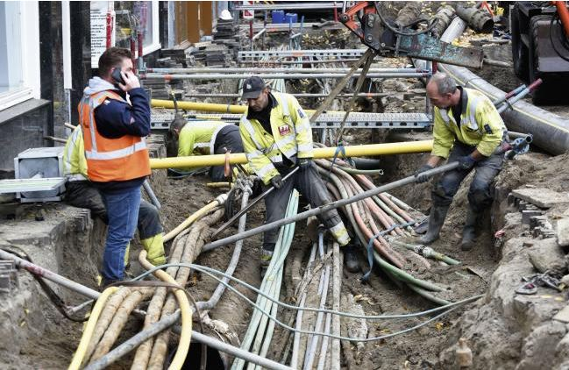

Slide 12
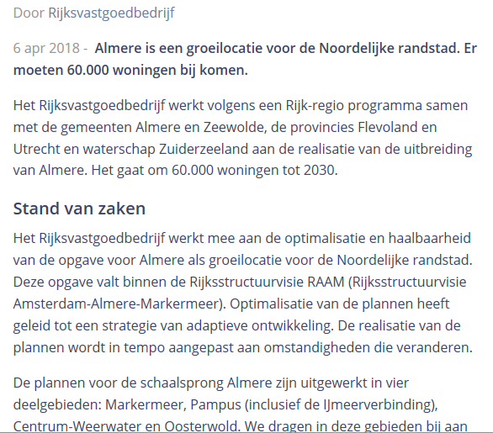

Slide 13
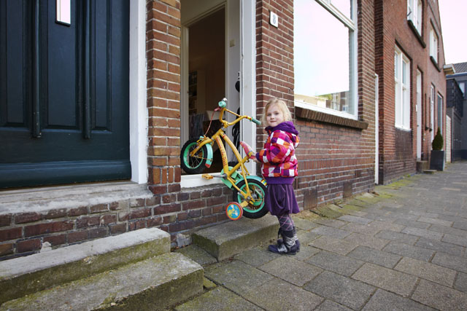

Slide 14
Ofwel:
Stadsbodemmeesterschap
Onze steden zitten propvol, ook ondergronds.
Inbreiding, verglazing, warmtenetten, vergroenen.
Is er genoeg stad voor de duurzame stad?
Schurende situaties.
En hoe zit het met de diepere bodemlagen?
Noodzaak tot ondergrondse ordening en afstemming
Omgevingswet wil decentraal, duurzaam, integraal
Eerder betrokken in plannen en projecten
Momentum om dat te realiseren!

Slide 15
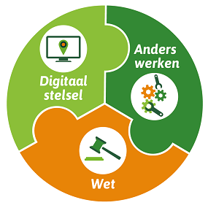
Stadsbodemmeesterschap

Slide 16
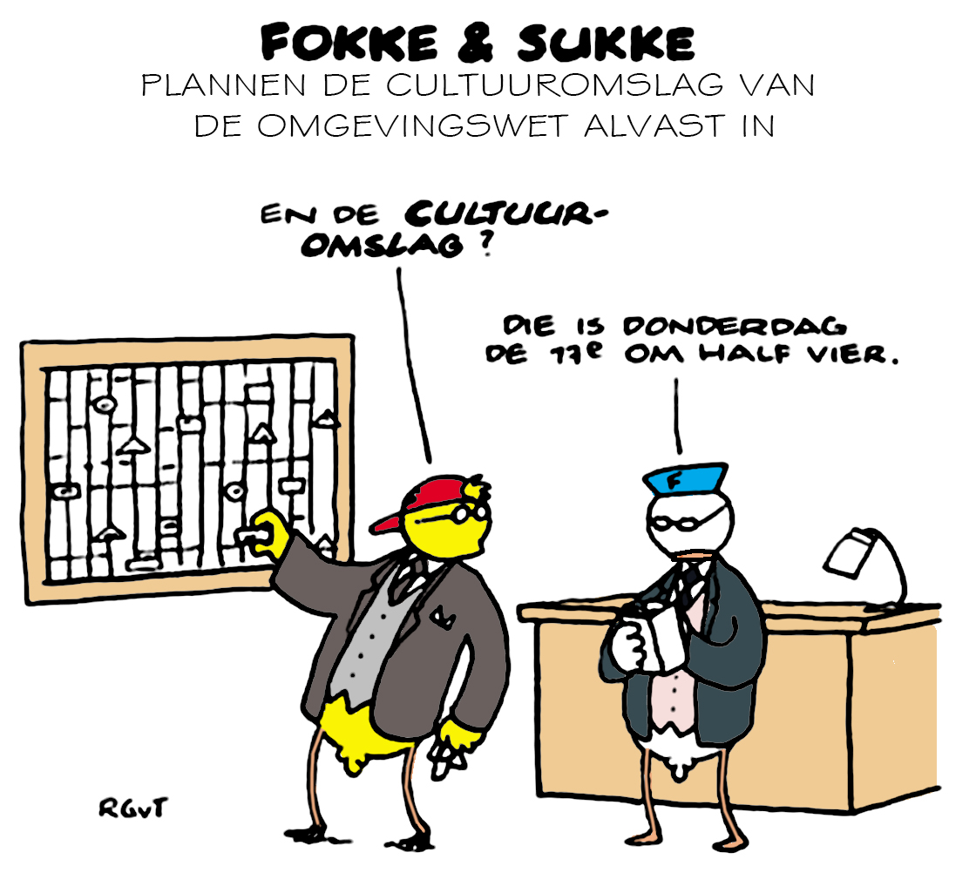
Stadsbodemmeesterschap

Slide 17
Stadsbodemmeesterschap
Stadsbodemmeesterschap staat voor een persoon of een team van personen die in vroege fasen van trajecten binnen de gemeentelijke organisatie meedenken over de inbreng van bodem bij de vervulling van maatschappelijke opgaven.
De bodem is cross-sectoraal! Maar zonder sectorale kennis lukt het niet.
Met de komst van de Omgevingswet, de boodschap van de VNG (neem bodemsystemen mee als je een Omgevingsvisie gaat maken) en de opgaven die op steden afkomen (klimaat, ondergrondse infra, energie, vergroening, bouw/krimpopgaven, bodemdaling, …), gaat de bodem een belangrijke rol gaat spelen.

Slide 18
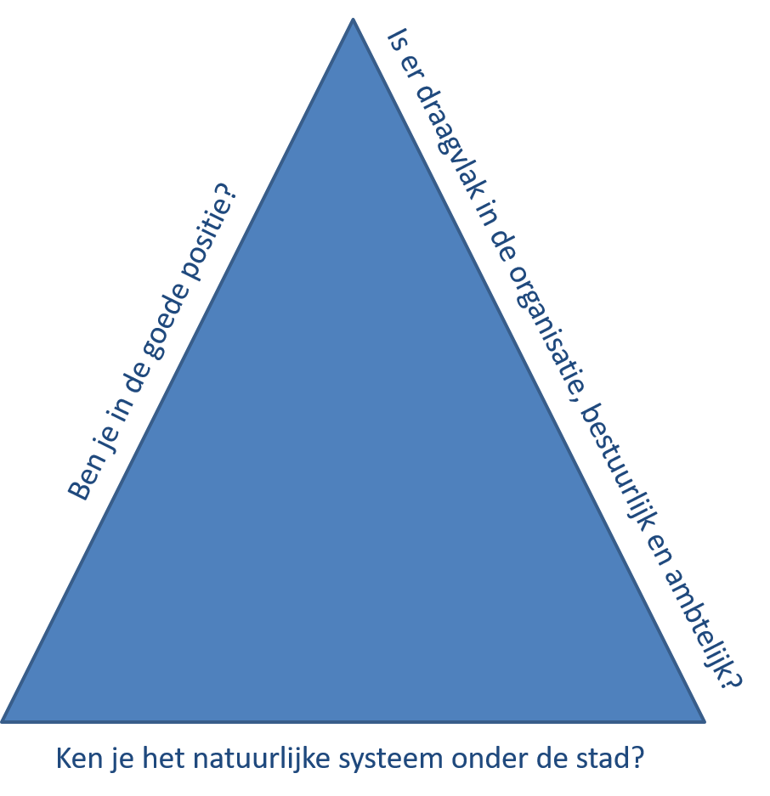
Stadsbodem-meesterschap

Slide 19
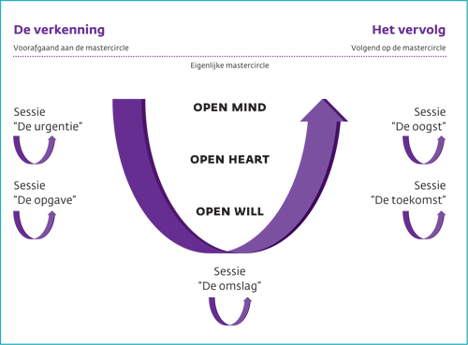
Stadsbodemmeesterschap

Slide 20



Programma ‘verkenning’ (urgentie & opgave)
Stadsbodemmeesterschap
09.30 | Welkom en kennismaking
09.45 | Toelichting doel, werkwijze en introductie Ervaringsdeskundigen
10.00 | Ronde 1 | Wat is jouw opgave/grootste uitdaging in Nijmegen?
10.20 | Ronde 2 | Hoe is de verhouding/raakvlakken met de bodem en ondergrond?
10.40 | Ronde 3 | Van welke diensten van de bodem/ondergrond maak je gebruik (hulpstoffen, ruimte etc.)?
11.00 | Koffie pauze
11.10 | Ronde 4| Zou je je ambitie/opgave nu anders formuleren?
11.30 | Ronde 5 | Wat gaat er mis als je de bodem/ondergrond niet meeneemt in strategische fase?
11.50 | Ronde 6 | Wat maakt het uitdagend om de bodem/ondergrond mee te nemen?
12.10 | Afronding: pitchen opgave en urgentie
12.30 | Lunch

Slide 21
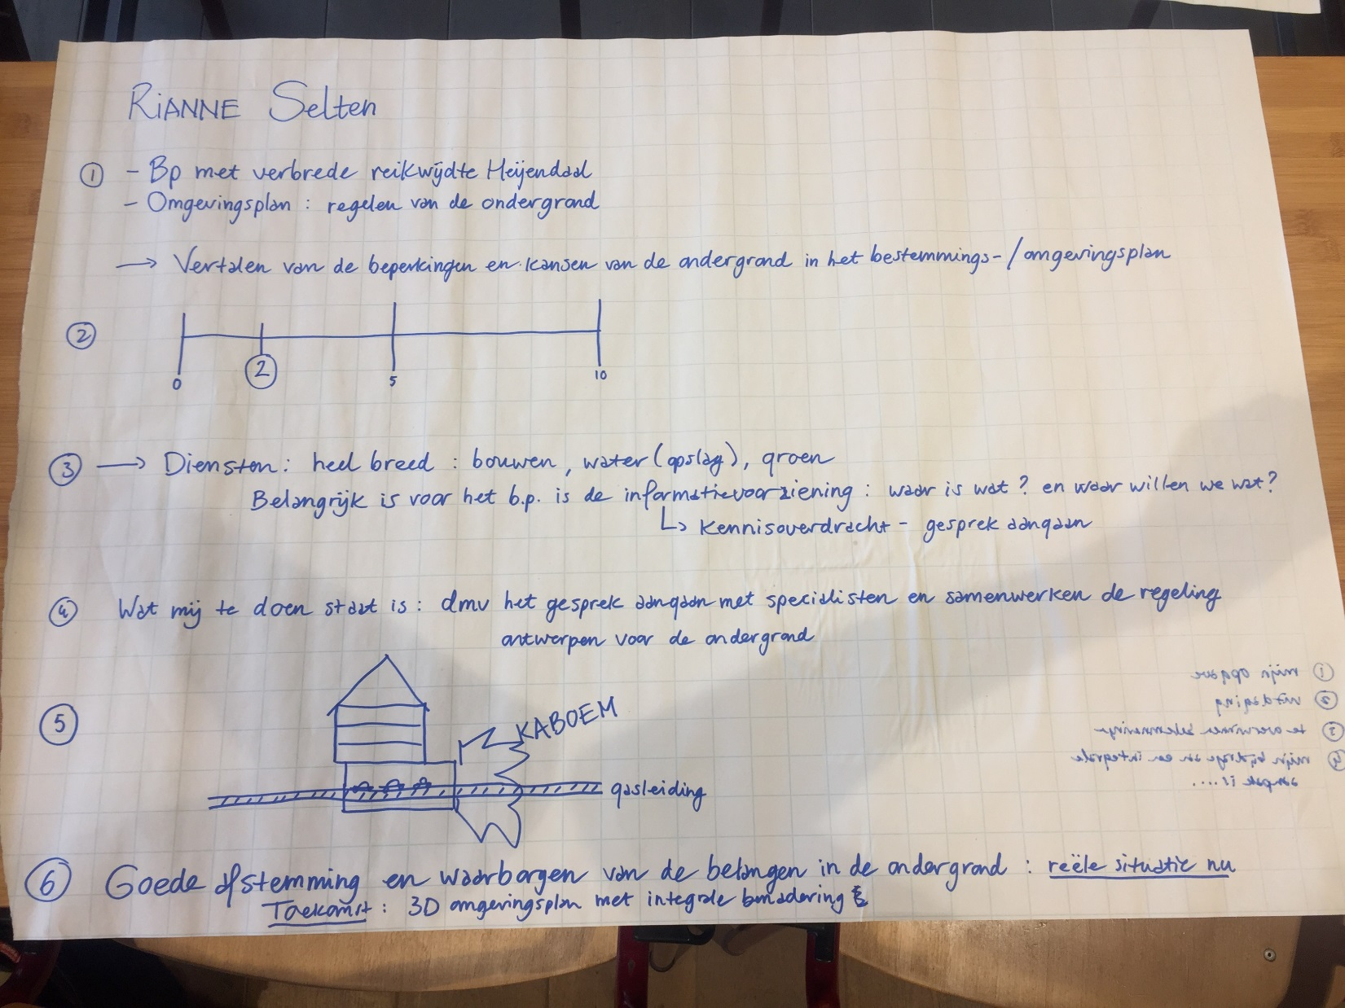
Stadsbodemmeesterschap

Slide 22
Programma ‘vervolg’ (toekomst en oogst)
13.30 | Welkom en invullen netwerkbord
13.45 | Terugblik op afgelopen sessie: wat hebben we opgehaald en verkend
14.00 | Oefenen met handelingsperspectief aan de hand van 3 schurende situaties
15.00 | Presentaties van de uitkomsten aan elkaar
15.15 | Pauze
15.25 | Opstellen van een activiteitenkalender
16.20 | Afsluiting en persoonlijke reflectie
16.30 | Borrel

Slide 23
Oogst
Bewustzijn groter
Verbindingen tussen projecten leggen
Ondergrond aan voorkant proces meenemen
Vanuit het systeem kijken ipv kansen en bedreigingen
Alternatief op geld formuleren (andere waarden)
Bestemmingsplan voor de ondergrond ontwerpen
Anderen nodig om eigen ambitie aan te scherpen
Scheiding tussen boven en onder weglaten
Behoefte aan systeemingenieur
Activiteitenkalender

